Slide 1
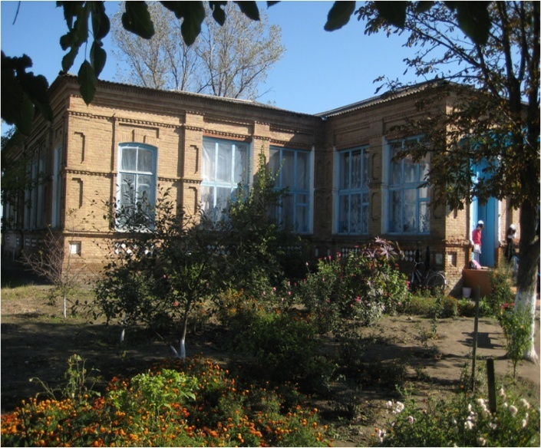
Газета «Новое поколение»
Газета «Новое поколение »
МБОУ ООШ станицы Черноярской.

Slide 2
Материал данного проекта необходим, прежде всего, для формирования у учащихся работать с текстовой информацией, принимать, редактировать материал, умение рассуждать, умение обращаться людьми, анализировать события. Материал направлен на изучение темы "Издательское дело" в курсе информатики. В ходе проекта детьми осваиваются основные приёмы работы в текстовых оболочках, Учащиеся осваивают понятия: репортаж, очерк, зарисовка, рецензия, стиль газеты и т.д. Основная цель проекта: газета - не как самоцель, а как средство создания таких условий общения (коммуникативного пространства), в которых школьники могли свободно проявить свою активность и реализовать свои самые разные творческие способности: организаторские, литературные, публицистические, дизайнерские и т.д. В газете будет представляться материал как школьный, так информация взята из Интернета, из различных источников, касающая основных дат, событий, происходящих как в школе, так и за пределами школы, района, республики.
Условия реализации проекта. В результате проекта учащиеся увидят социальную и практическую значимость данных понятий.

Slide 3
ОБЩЕСТВЕННАЯ ЗНАЧИМОСТЬ ПРОБЛЕМЫ. Мы учащиеся девятого класса, нам 15 лет. Мы считаем, что современный культурный человек – не только образованный, но и умеющий адаптироваться в современных условиях, решать основные вопросы жизнедеятельности коллектива, проблемы, волнующие общество. Мы к будущему готовимся, И сердце стучит: пора! И взрослыми мы становимся Сегодня, завтра, вчера. На классных часах мы познакомились с особенностями технологии и разработки проекта « Новое поколение». Пришли к выводу, что в нашей школе, микрорайоне существует много проблем, которые требуется решить. Были выдвинуты следующие проблемы: озеленение школьной территории, организация пресс-центра в школе. 82 % школьников решили, что организация пресс-центра в школе на сегодняшний день очень актуальна. Почему? Мы видим себя входящими В будущие времена. Как клятву произносящими: «Я твой гражданин, страна».

Slide 6
Психологи провели анкету «Роль СМИ в жизни человека». Участвовало 91 человек. Из анализа анкет следует, что:
СМИ информируют – 91 человек;
Воспитывают – 63 чел;
Развивают – 12 чел;
Развлекают – 3 чел;
Помогают делать выбор – 5 человек;
Образовывают – 8 чел.

Slide 7
Пиар-менеджеры побеседовали по проблеме «Организация школьного пресс-центра с администрацией школы. Администрация выделила часы для работы объединения дополнительного образования «Пресс-центр», руководителем которого стала Гузанова З.Б
Исходя из исследовательской деятельности, сделали вывод, что в организации работы Пресс-центра заинтересованы ученики, учителя и родители тематика газеты должна отражать проблемы повседневной школьной жизни, учебу, досуг, творчество, а также проблемы города.
Изучили соответствующие законы: «Конвенцию о правах ребенка», «Закон о СМИ».
Для реализации проекта « Новое поколение» мы составили план, в обсуждении которого участвовали ученики и родители. В «Ящик предложений» участники положили свои записки с пожеланиями для плана.

Slide 8
СОДЕРЖАНИЕ СОЦИАЛЬНОГО ПРОЕКТА «ШКОЛЬНАЯ ГАЗЕТА»
Цель: предоставление реальной доступной возможности школьникам издавать свою газету.
Задачи:
Создать благоприятные условия для развития личности.
Сформировать школьное журналистское объединение.
Обучать на занятиях актива руководителей центра «Издательство»
Развивать коммуникативные навыки через овладение элементами профессии журналиста.
Повышать интерес учащихся к родному языку.
Выявить возможности учащихся, учителей, родителей, социальных партнеров.
Мы решили, что газета будет выходить ежемесячно. На организационном собрании обсудили название, девизы и деятельность будущей газеты. Определили темы интервью и соц. опросов, и основные проблемы, о которых будем писать в газете. Узнали общешкольный план работы. Распределили обязанности по освещению школьных мероприятий. В процессе работы в план вносятся коррективы, т. к. возникают новые идеи и проблемы.
У газеты « Новое поколение» премьера. Она разносторонне освещает школьную жизнь.

Slide 9
ПЛАН РАБОТЫ НА 2011– 20 12УЧЕБНЫЙ ГОД
7
Мероприятия | Сроки
Выпуск номера | ежемесячно
Организационное собрание. Обсуждение названия, тематики, девиза, логотипа и направления деятельности будущей газеты. | Сентябрь
Посещение праздника «Здравствуй, школа!», написание статьи.
Беседа с психологом, выпускными классами.
Статья «Напутствие пятиклассникам»
Проблемный очерк «Звон разбитого стекла»
Посещение выставки «Урожай 2006»
Статья-поздравление ко Дню пожилых людей.
Реклама объединений дополнительного образования
Спецвыпуск газеты к Дню учителя. | Октябрь.
Проведение опроса «Сменная обувь»
Освещение школьных мероприятий.
Интервью с руководителем кружка « Краевед»
Обработка и оформление краеведческого материала.
Поздравление к Дню Матери.
Организация и освещение конкурса творческих работ «Моя мама»
Беседа с психологом, обработка материалов к «Страничке психолога»
Посещение заседания Совета школы, освещение выборов в органы школьного самоуправления | Ноябрь
Отбор и оформление творческих работ – победителей конкурса «Моя мама»
Подбор материала к развлекательной рубрике.

Slide 10
Подбор материала к развлекательной рубрике.
Спецвыпуск к юбилею Д.С.Лихачева
Сбор фотоматериалов к статье о поведении на переменах.
Подведение итогов Декады науки
Беседа с психологом, обработка материалов к «Страничке психолога»
Спецвыпуск к Новому году. | Декабрь
Информация о конкурсе Дедов Морозов
Изучение материалов, обработка и оформление статьи по теме «Новогодняя безопасность» (о пиротехнике)
Создание подборки о новогодних играх и конкурсах для вечеринки.
Новогодняя мода. Изучение, обработка, оформление информации. (Статья вторая о стилях.)
Праздничные традиции. Обработка материалов Интернета.
Разработка сайта газеты « Новое поколение». Презентация газеты.
Сбор фотоматериалов об отличниках | Январь
Интервью с классными руководителями (отличники класса)
Отбор материалов к православной страничке о праздниках Рождества и Крещения.
Интервью с ребятами, посещающими факультатив «Основы православной культуры»
Подготовка заметок о нарушениях внутришкольной дисциплины.
Статья 3 о стилях одежды.
Подготовка занимательного и развлекательного материала.
Формирование «Ленты новостей»
Продолжение работы над созданием сайта.
Спецвыпуск к Вечеру встречи с выпускниками. | Февраль
Интервью с бывшими выпускниками.
Подоготовка коллективной статьи учителей
Интервью с классными руководителями бывших выпускников.
Сбор материалов – творческие работы бывших выпускников.
Подготовка серии публикаций, посвященных Году чтения и русского языка.
Освещение работы кружка «Литературное краеведение»

Slide 11
Освещение работы кружка «Литературное краеведение»
Интервью с читателями детской библиотеки.
Опрос общественного мнения о работе школьной столовой.
Подготовка развлекательного и занимательного материала
Беседа с психологом, подготовка «Странички психолога»
Репортаж о работе Приемной для молодежи. | Март
Публикация материалов к 8 Марта.
Посещение классных часов, посвященных 8 Марта.
Подготовка спецвыпуска для родительского собрания.
Юмористический номер к 1 апреля. | Апрель.
Подготовка серии материалов к Дню здоровья.
Интервью с учителем физкультуры
Опрос общественного мнения «Что выбирает молодежь?»
Копилка предложений по озеленению школы.
Опрос выпускников по профориентации. | Май
Подготовка серии публикаций об образовательных учреждениях города «Куда пойти учиться?»
Подготовка странички психолога о преодолении стресса во время выпускных экзаменов.
Подведение итогов года.
Спецвыпуск «Выпускник – 20 12г.»

Slide 12
ФИНАНСОВОЕ И МАТЕРИАЛЬНО-ТЕХНИЧЕСКОЕ ОБЕСПЕЧЕНИЕ.
Использование финансовых средств от аукционов и продаж.
Помощь спонсоров.
Компьютеры (Celeron 700)
Принтер
Сканер
Цифровой фотоаппарат
Работа в Интернете
Работа над Веб-сайтом
Работа с программами Adobe PageMaker, Adobe Photoshop, Microsoft Word, Microsoft PowerPoint, Microsoft Excel, Microsoft Paint, AABBYY FineReader, Ulead PhotoExpress.

Slide 13
СМЕТА.
№ | Наименование товаров. | Количество. | Цена. | Сумма.
1 | Бумага для принтера | 8 | 100=00 | 800=00
2 | Ватман | 12 | 8 | 96=00
3 | Расходные материалы для принтера: Черные чернила Цветной картридж | 12 1 | 600 700 | 7200=00 700=00
4 | Фотобумага для принтера | 100 | 10 | 1000=00
5 | Батарейки для фотоаппарата с зарядным устройством | 1 | 250 | 250=00
6 | Блокноты | 25 | 15 | 375=00
7 | Ручки | 20 | 3 | 60=00
8 | Папка с файлами | 4 | 25 | 100=00
9 | Файлы | 50 | 1=00 | 50=00
ИТОГО: |  |  |  | 10631=00

